Slide 1
Kviz za ponavljanje

Slide 2
Rezultati
Reševano: 59x (odprto 68x)
Najboljši: 29 / 2
Najslabši: ??
  4 / 1 / 26
  9 / 22 / 0
7x nad 90% (28 prav)
13x nad 80% (25 prav)
13x nad 70% (22 prav)
11x nad 60% (19 prav)
5x nad 50% (16 prav)
11x pod 50%

Slide 3
Najtežja vprašanja
18, 22, 20, 21, 25, 28, 15

Slide 4
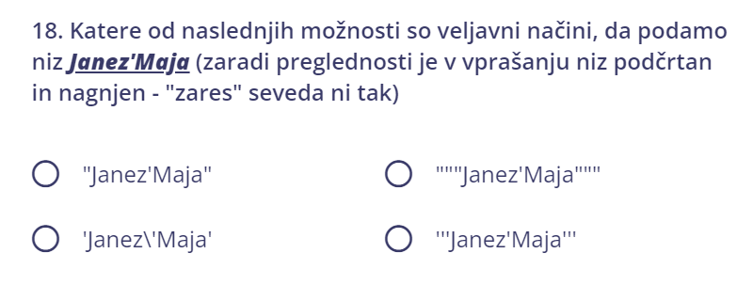

Slide 5
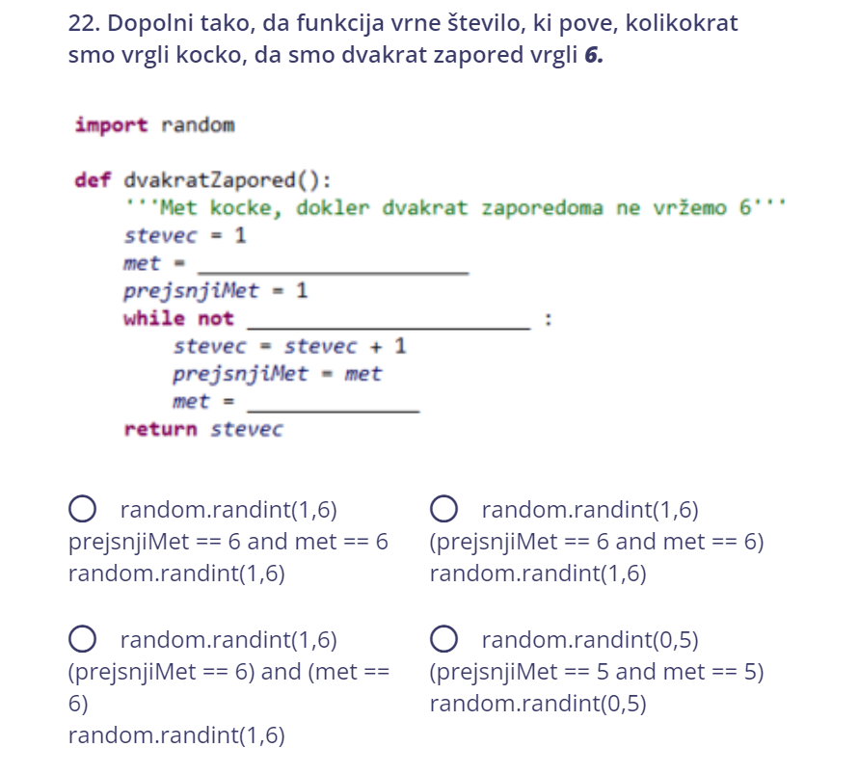

Slide 6
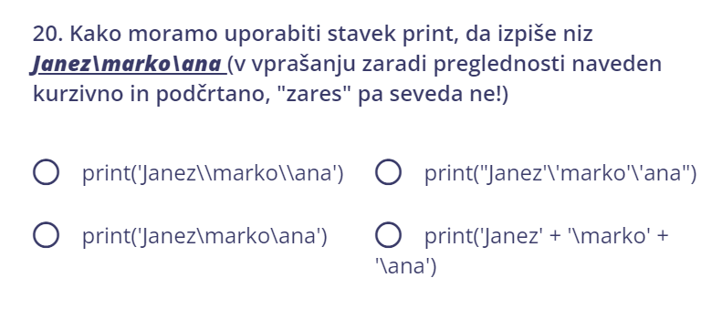

Slide 7
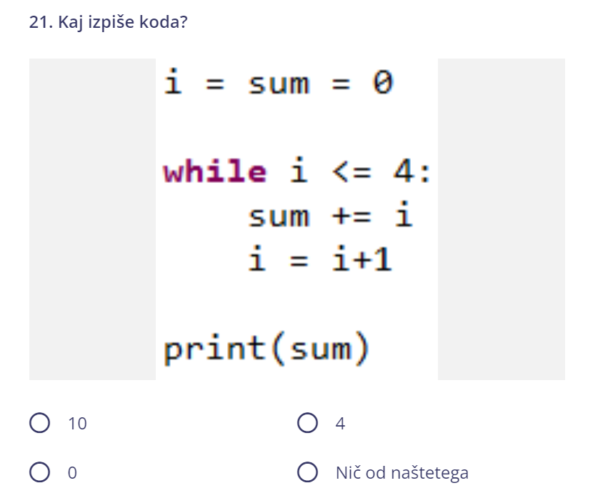

Slide 8
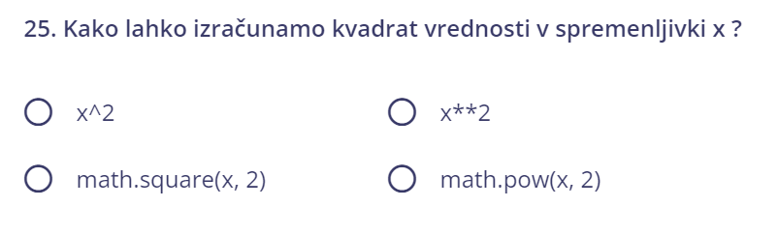

Slide 9
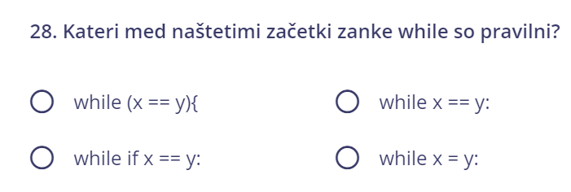

Slide 10
